Slide 1
Cours C.03.06.01
Introduction à la construction routière
Marek Pszczola
(présentation préparée sur la base des cours de Michael T. Behn, KTH Suède)

Slide 2
Road Transportation Systems Engineering Development in the Sub-Saharan Africa – Modern EU Master Programme & Capacity Building

Slide 4
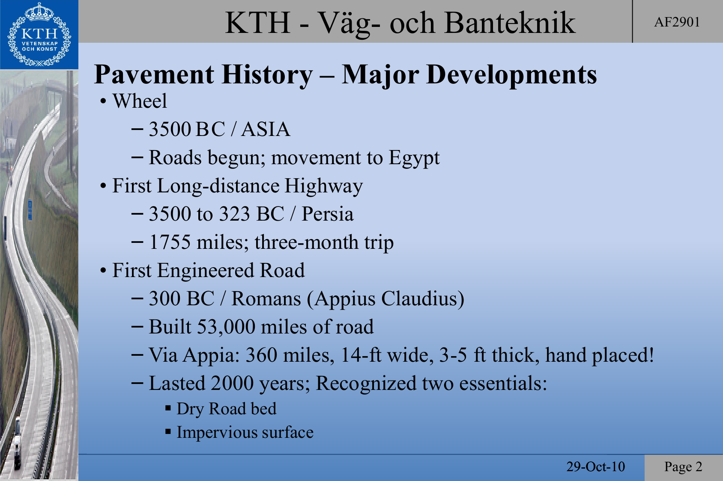
KTH - Génie routier et ferroviaire
Histoire des chaussées – grandes évolutions
• Roue
– 3500 av. J.-C. / ASIE
– Début des routes; diffusion vers l’Égypte
• Première route à longue distance
– 3500 à 323 av. J.-C. / Perse
– 1 755 milles; trajet de trois mois
• Première route conçue selon des principes d’ingénierie
– 300 av. J.-C. / Romains (Appius Claudius)
– 53 000 milles de routes construits
– Via Appia : 360 milles, 14 pieds de large, 3 à 5 pieds
d’épaisseur, posée à la main !
– A duré 2 000 ans; deux éléments essentiels reconnus :
▪ Plate-forme routière sèche
▪ Surface imperméable
29 oct. 2010
Page 2

Slide 5
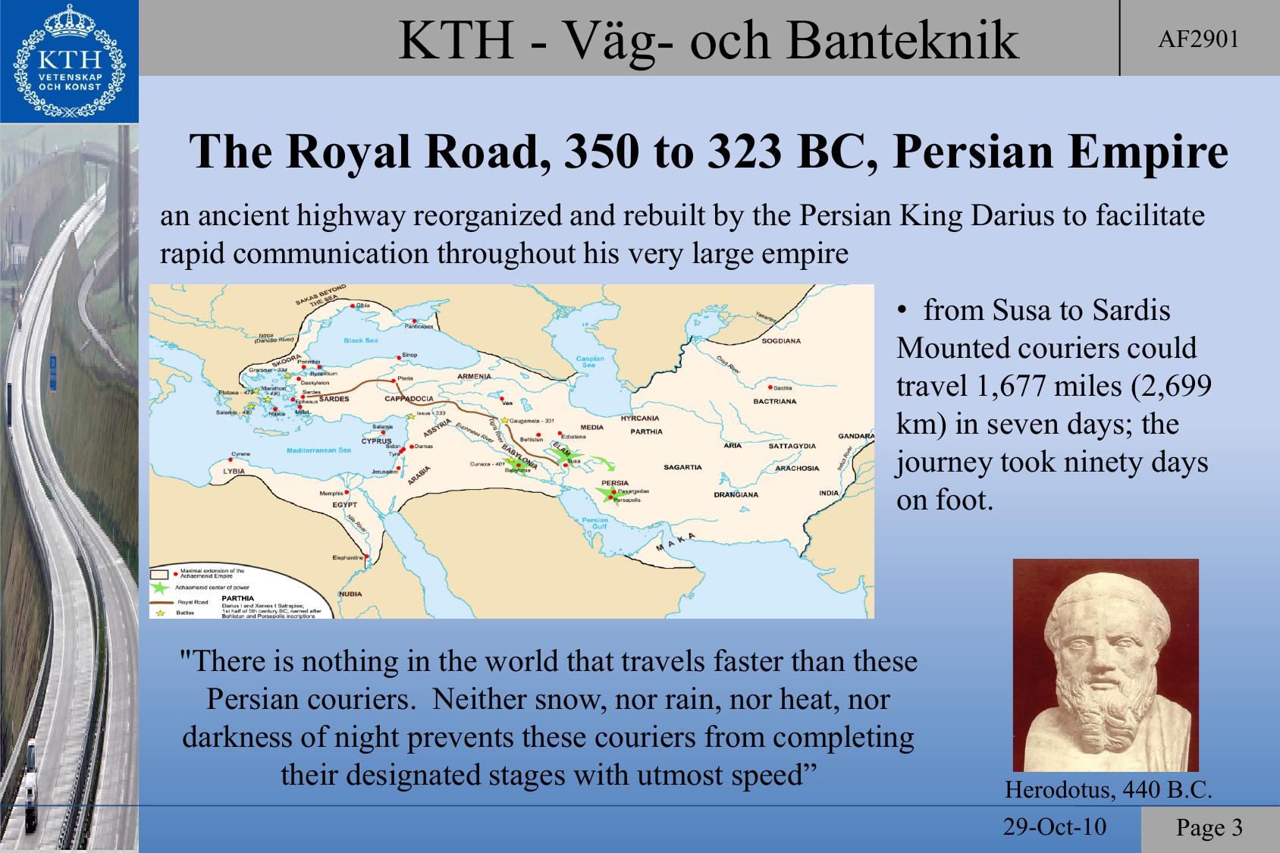

Slide 6
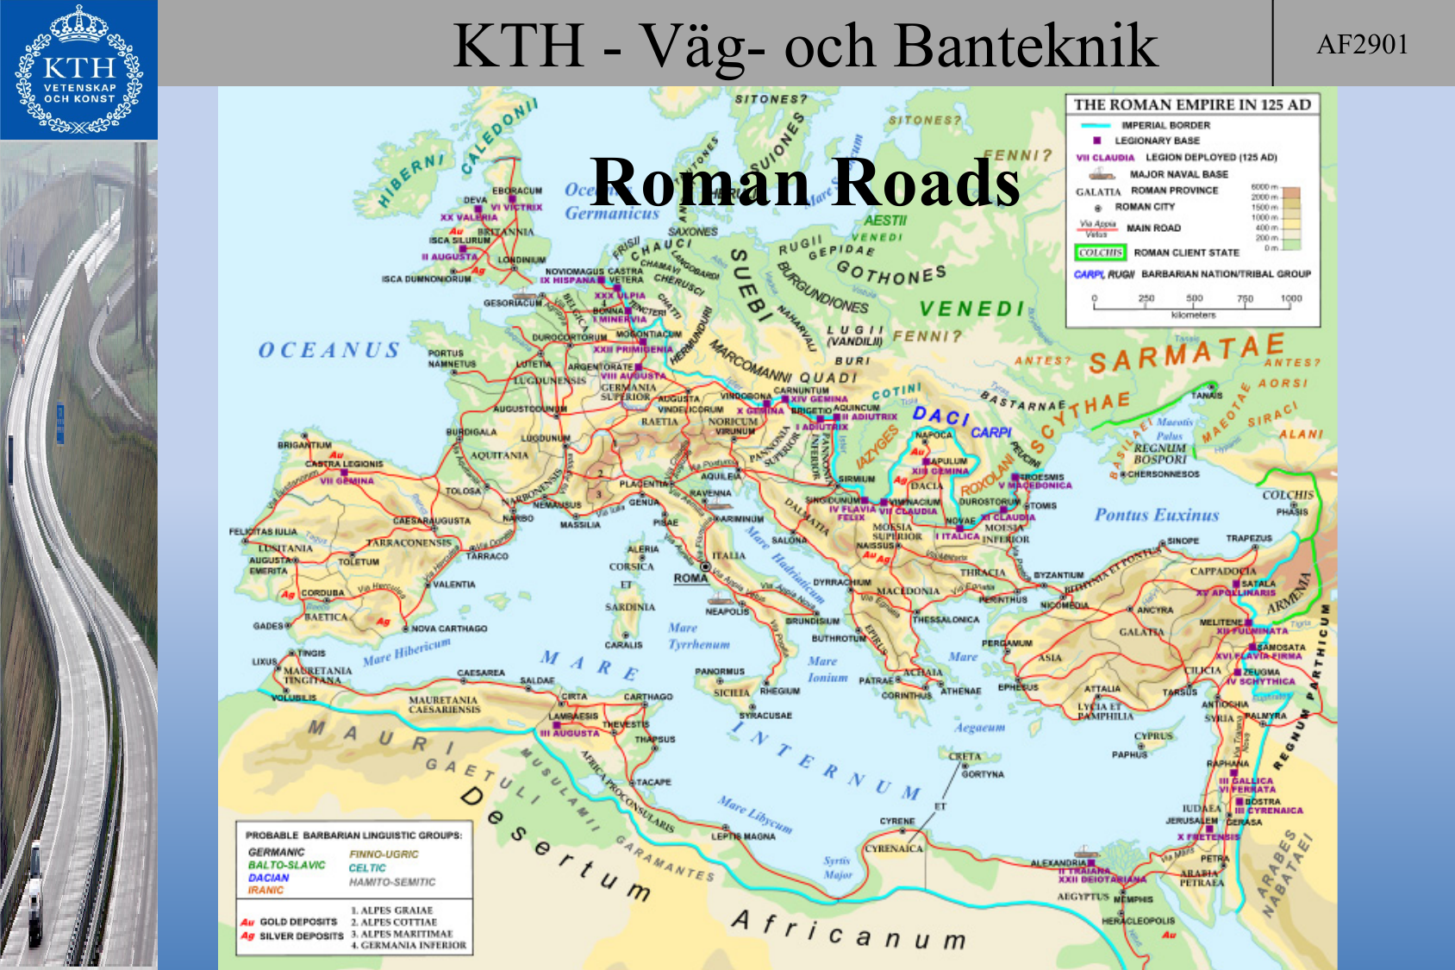

Slide 7
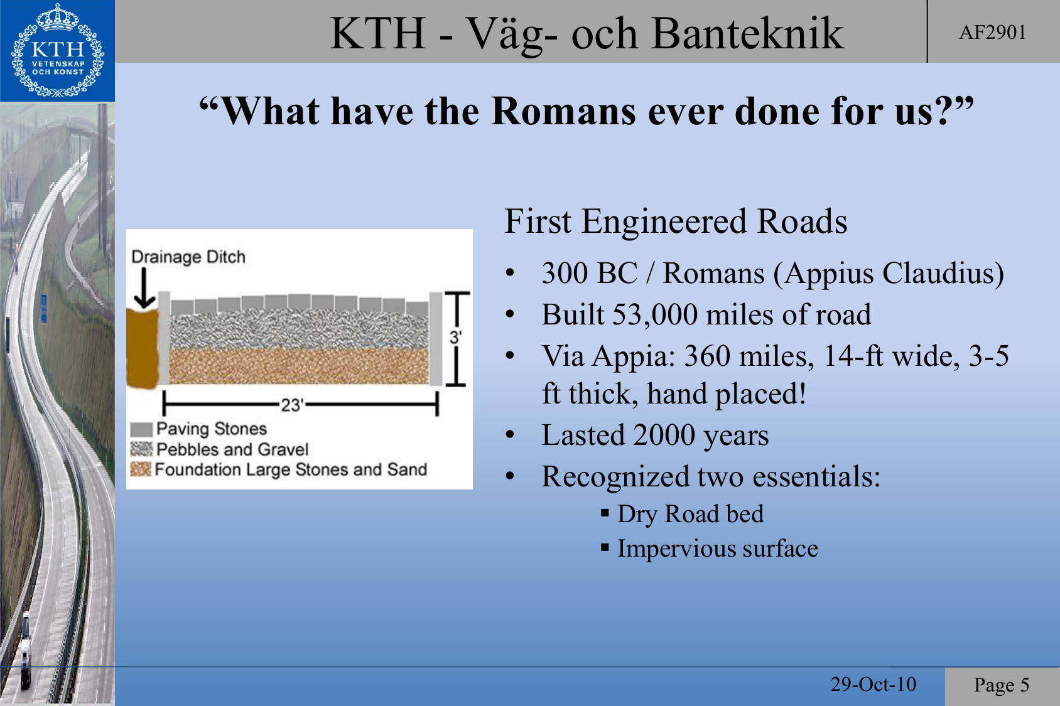

Slide 8
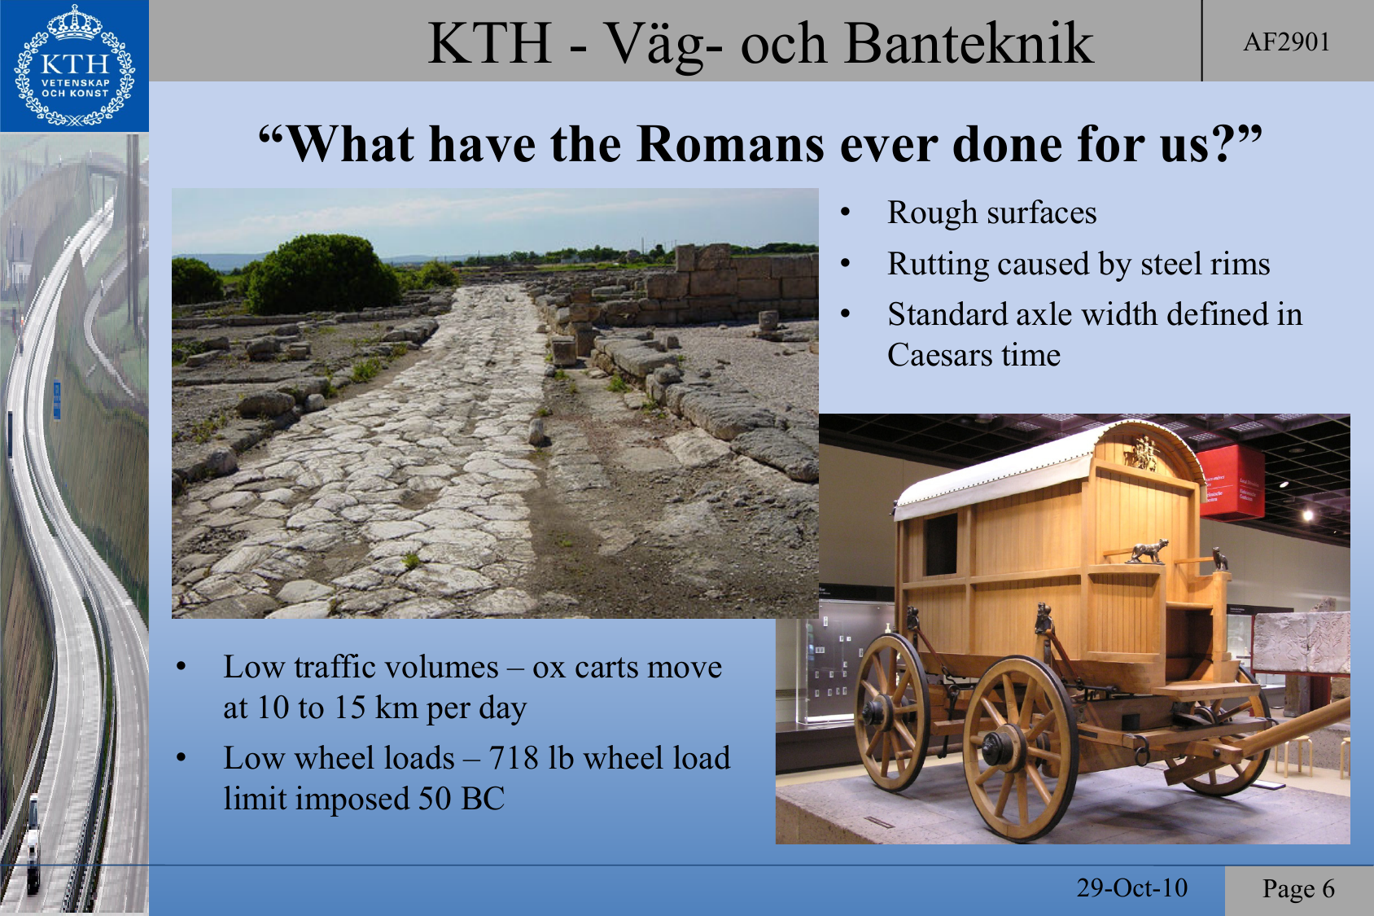

Slide 9
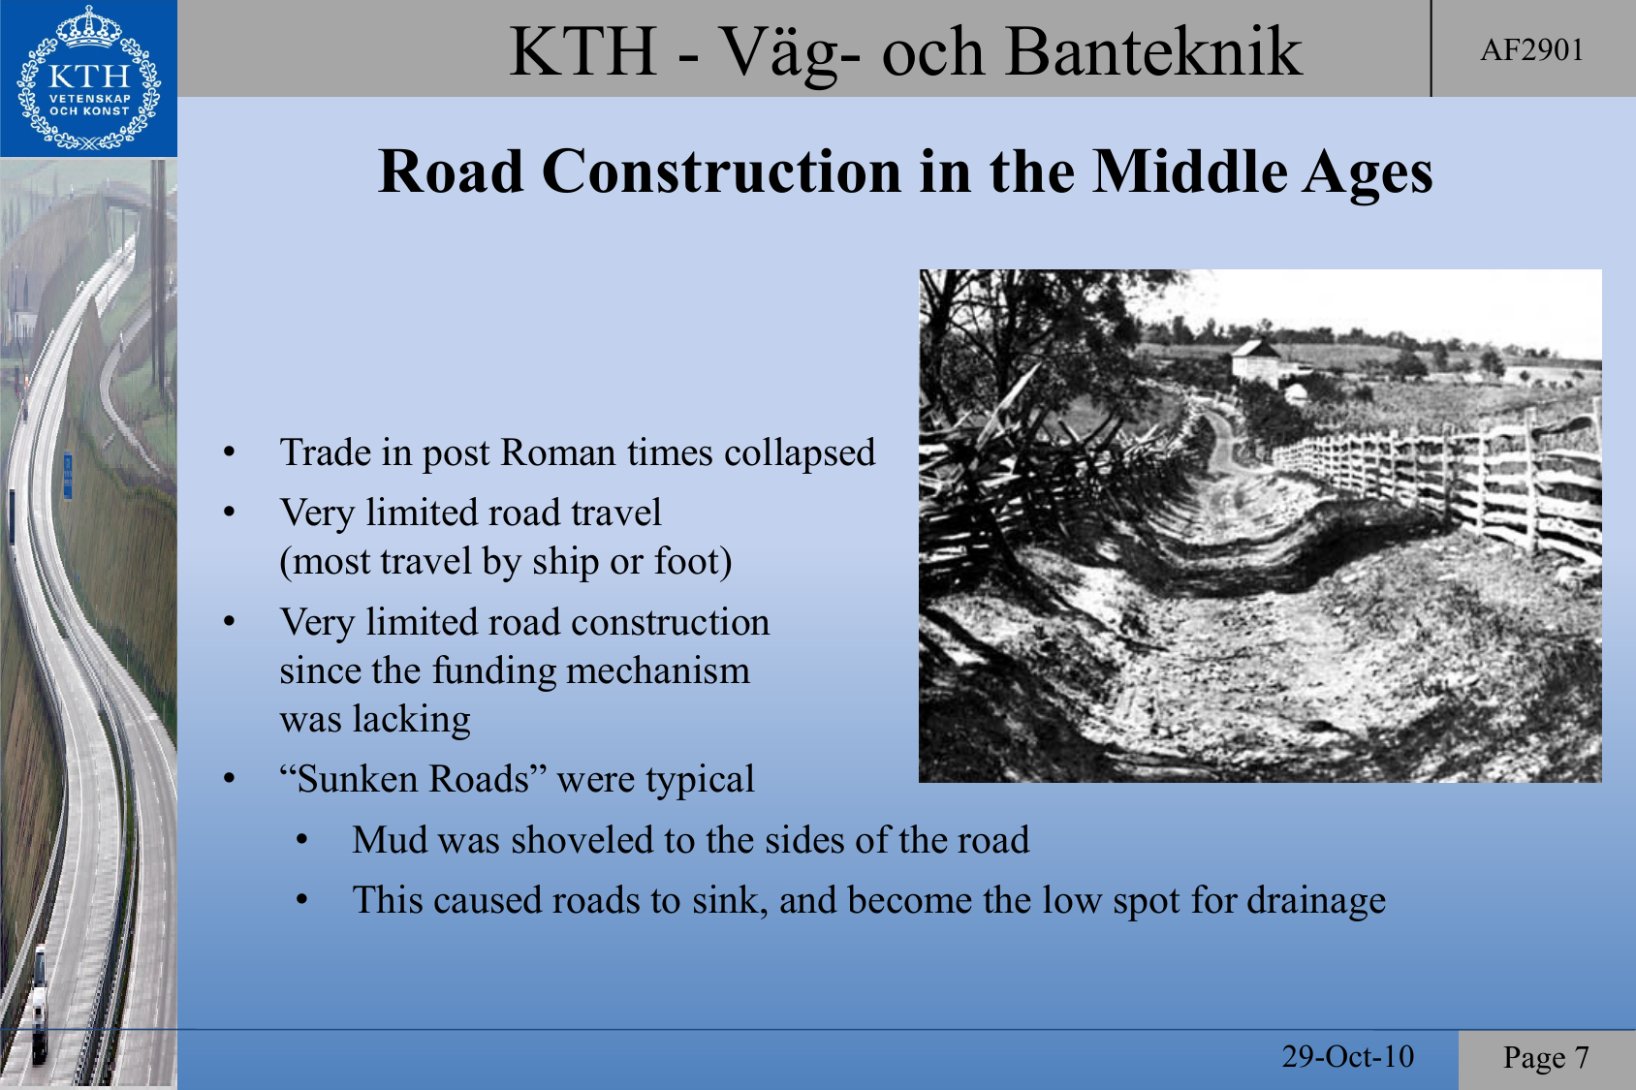

Slide 10
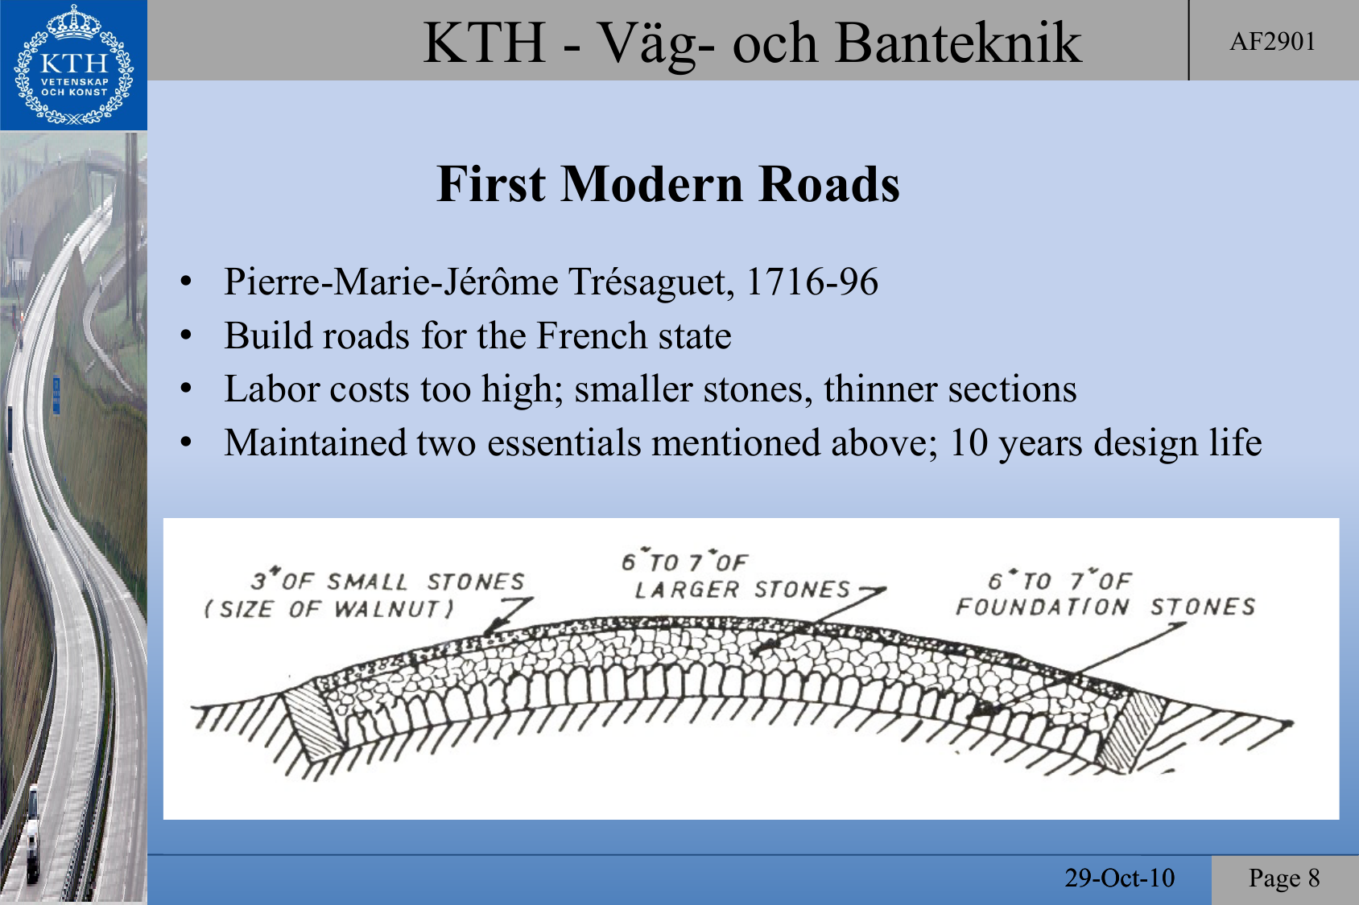

Slide 11
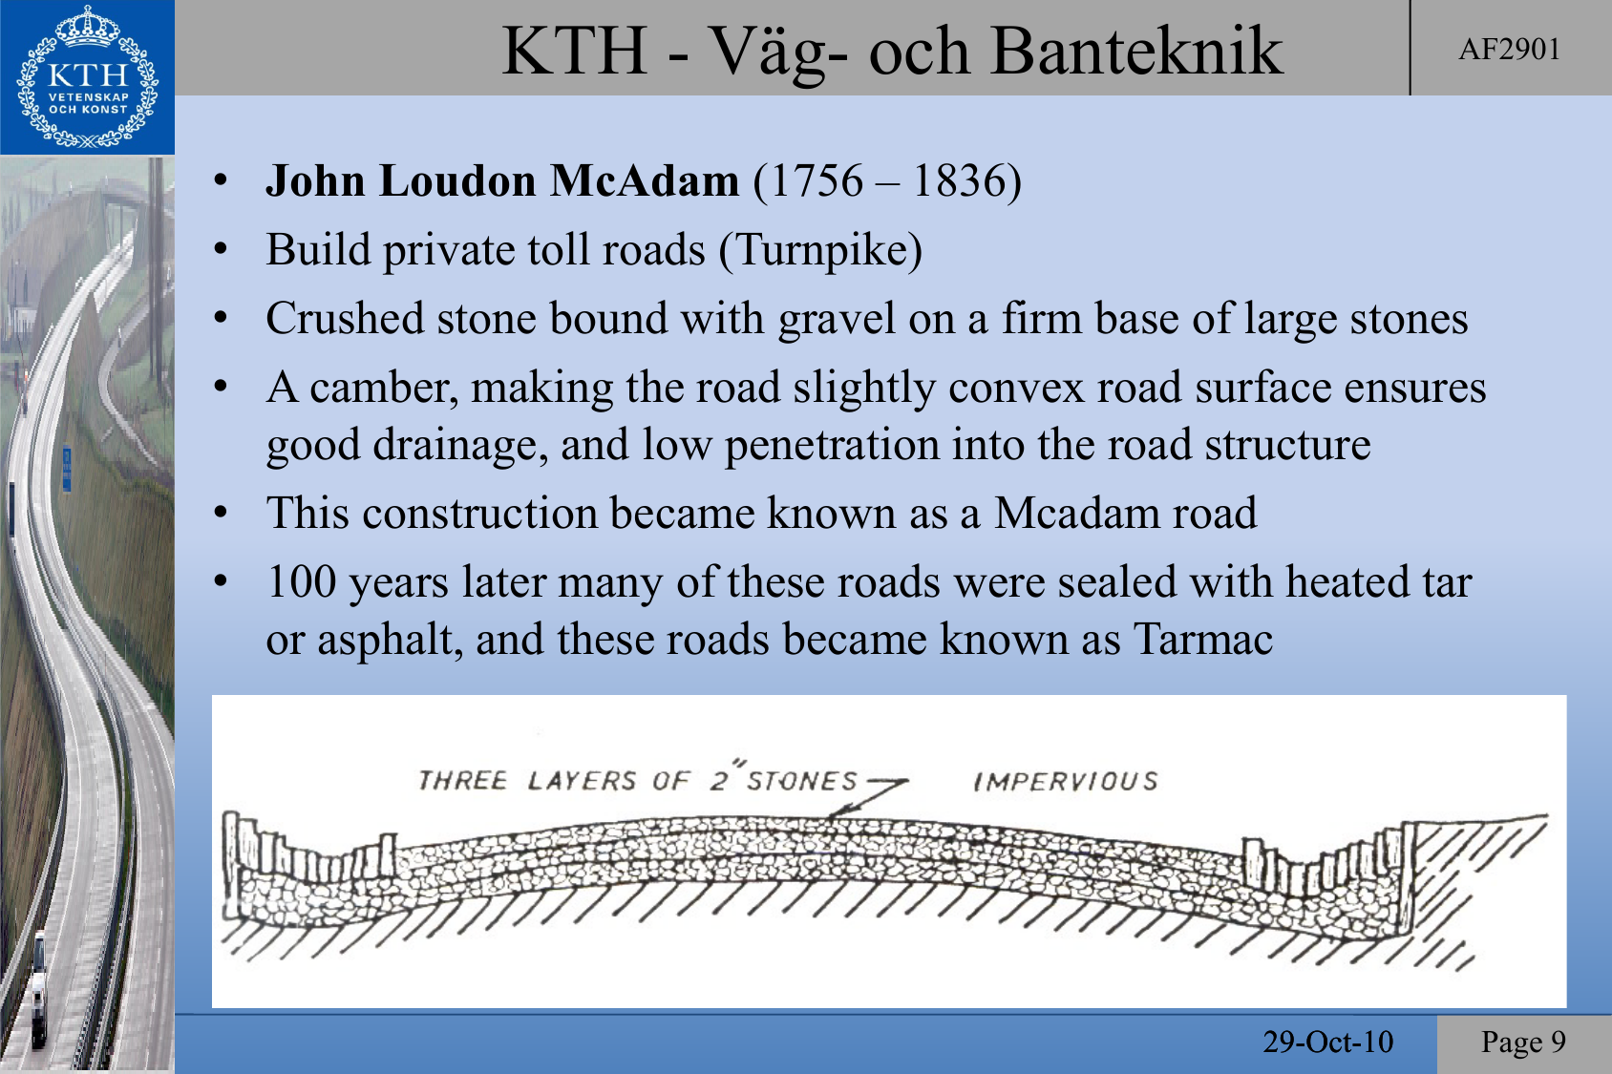

Slide 12
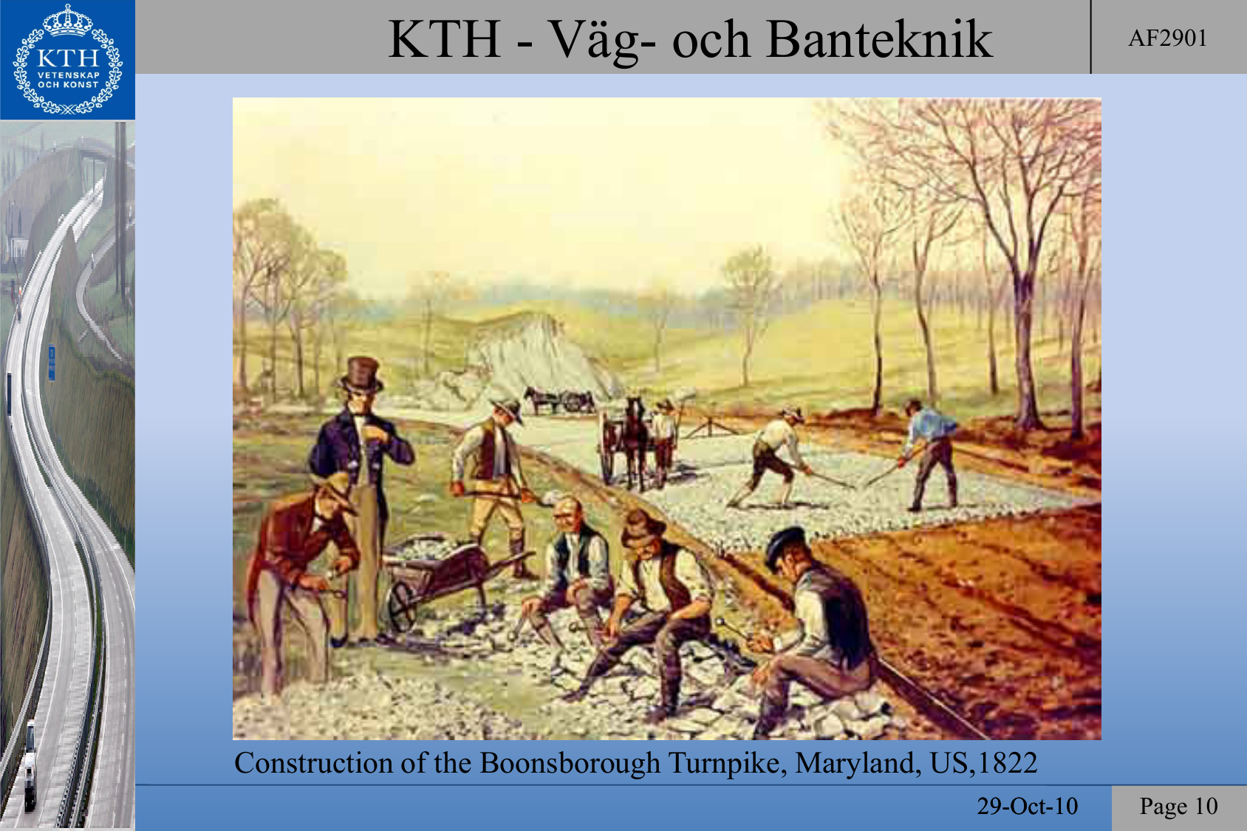

Slide 13
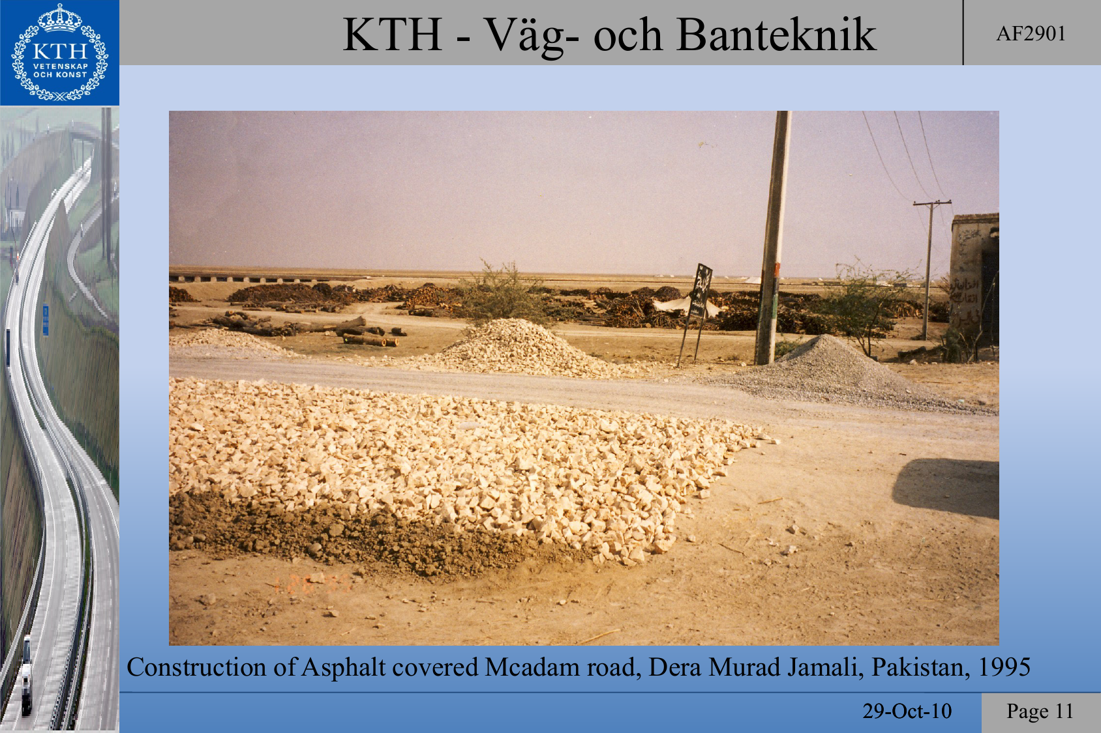

Slide 14
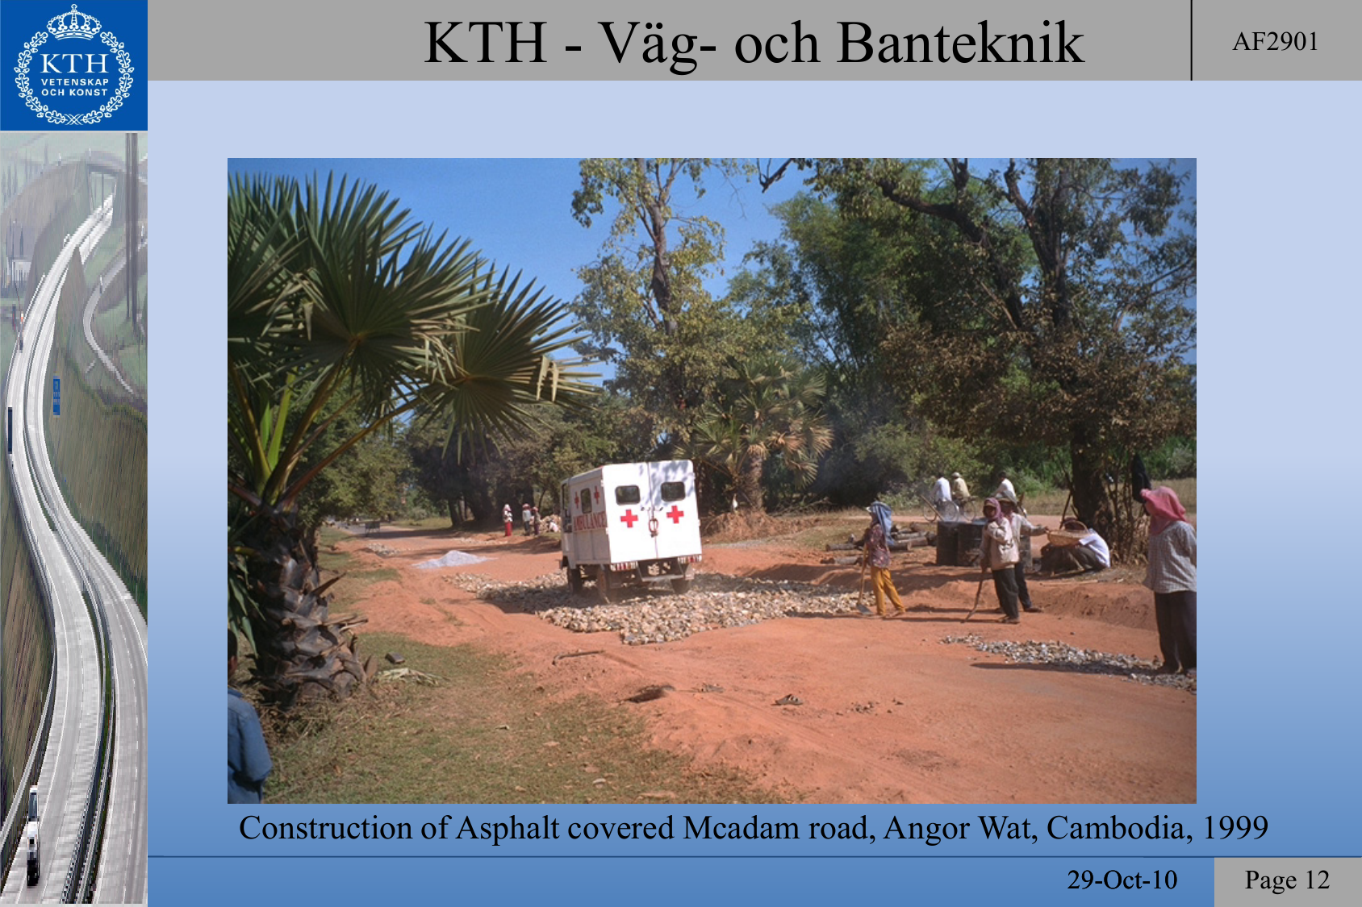

Slide 15
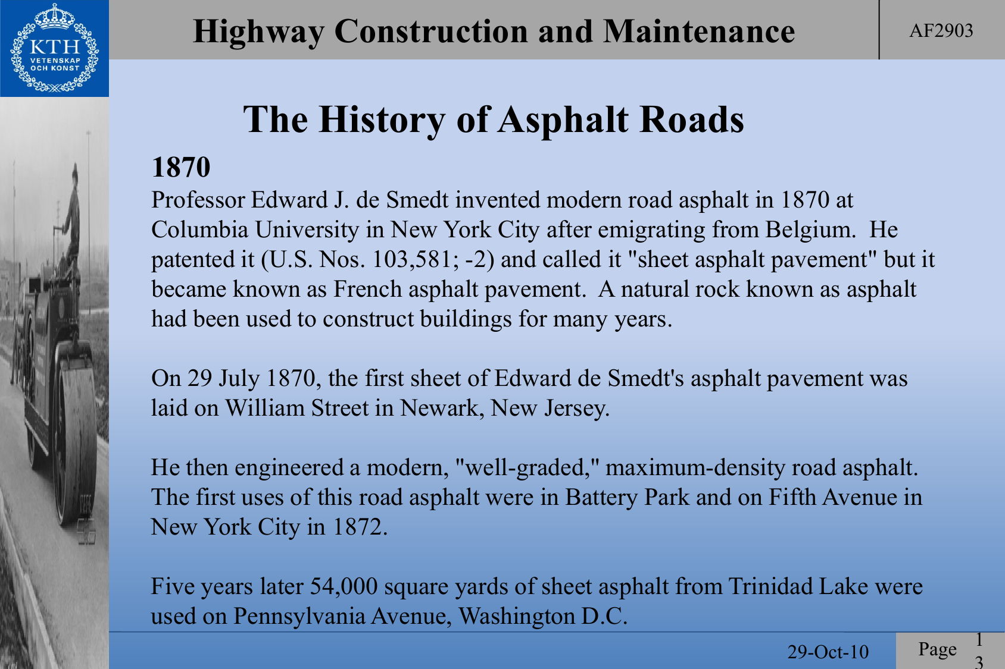

Slide 16
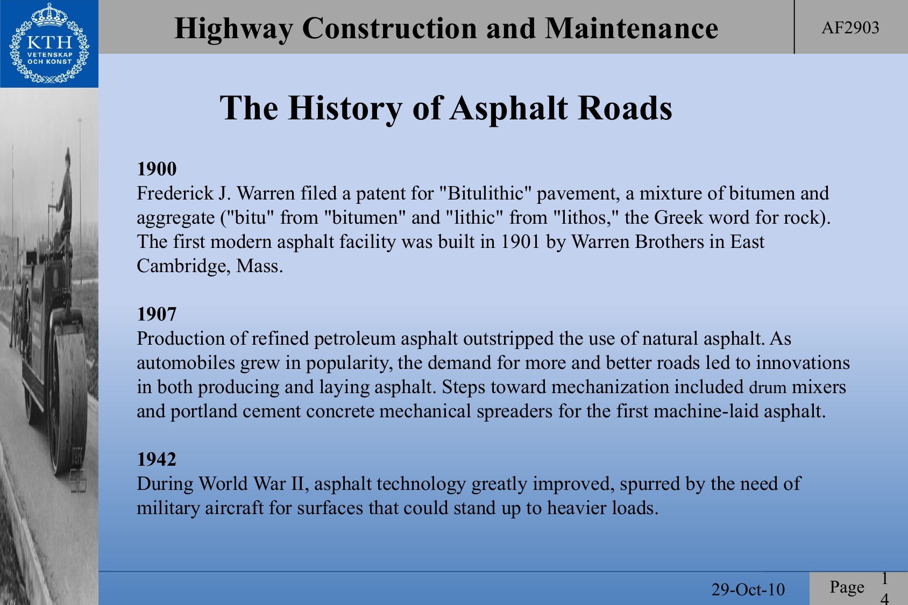

Slide 17
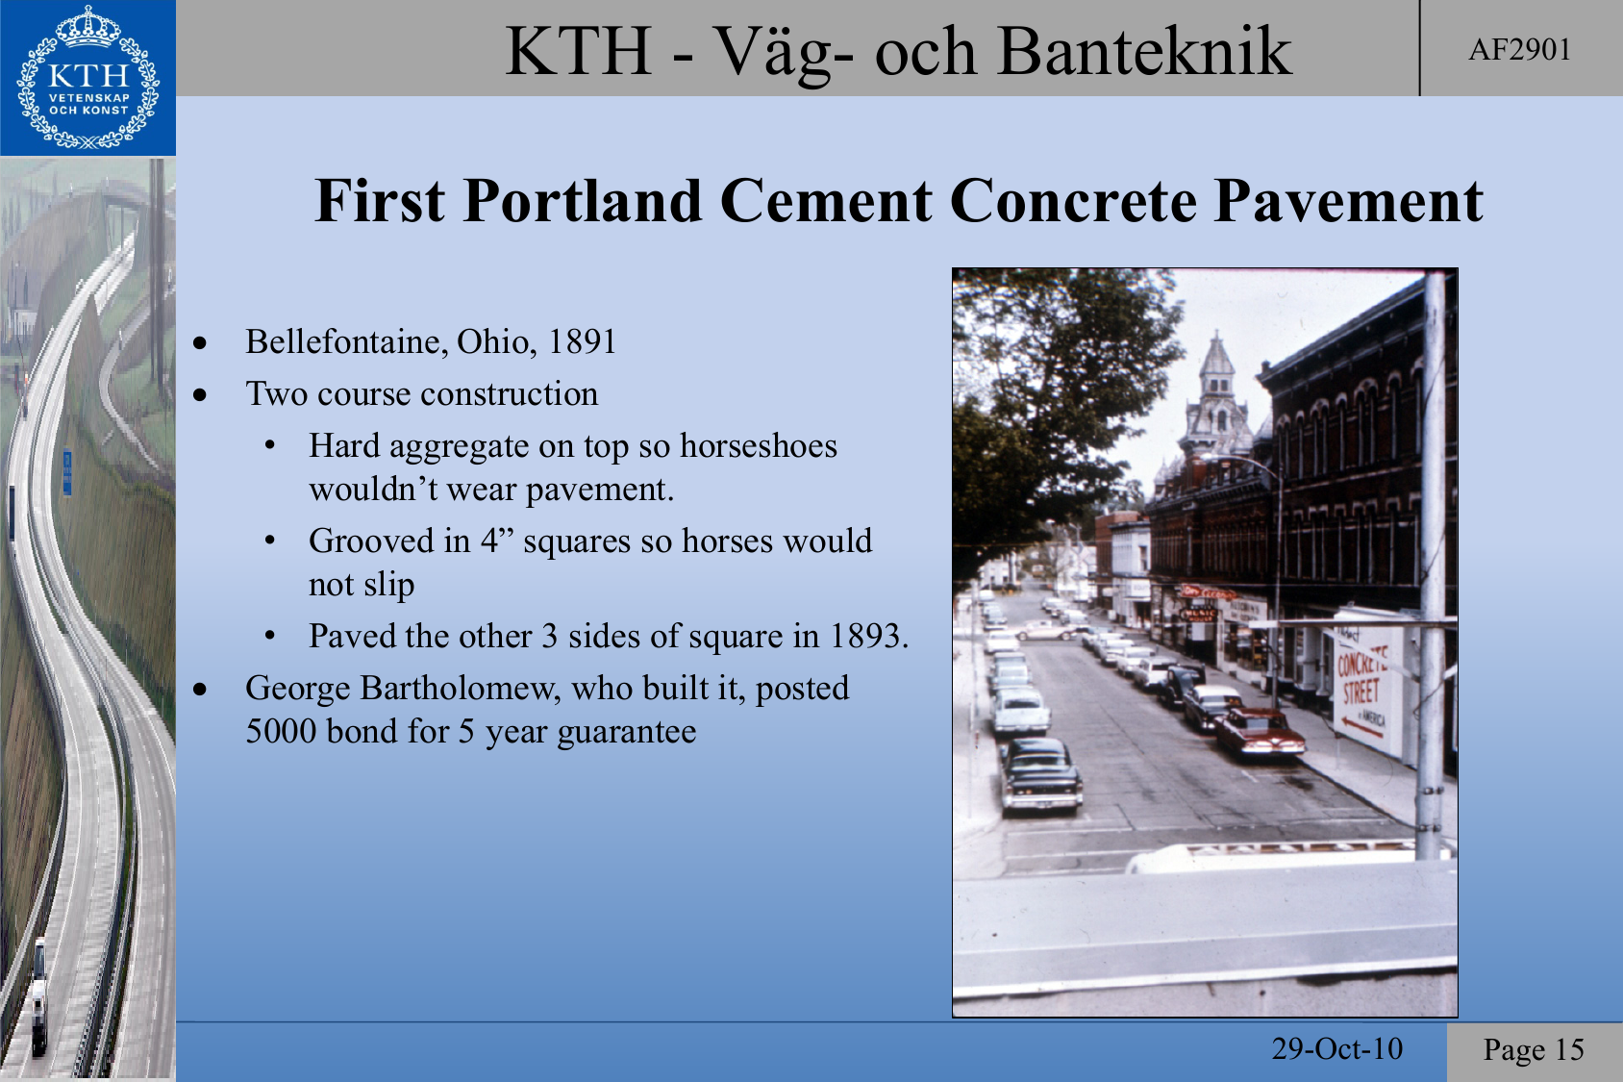

Slide 18
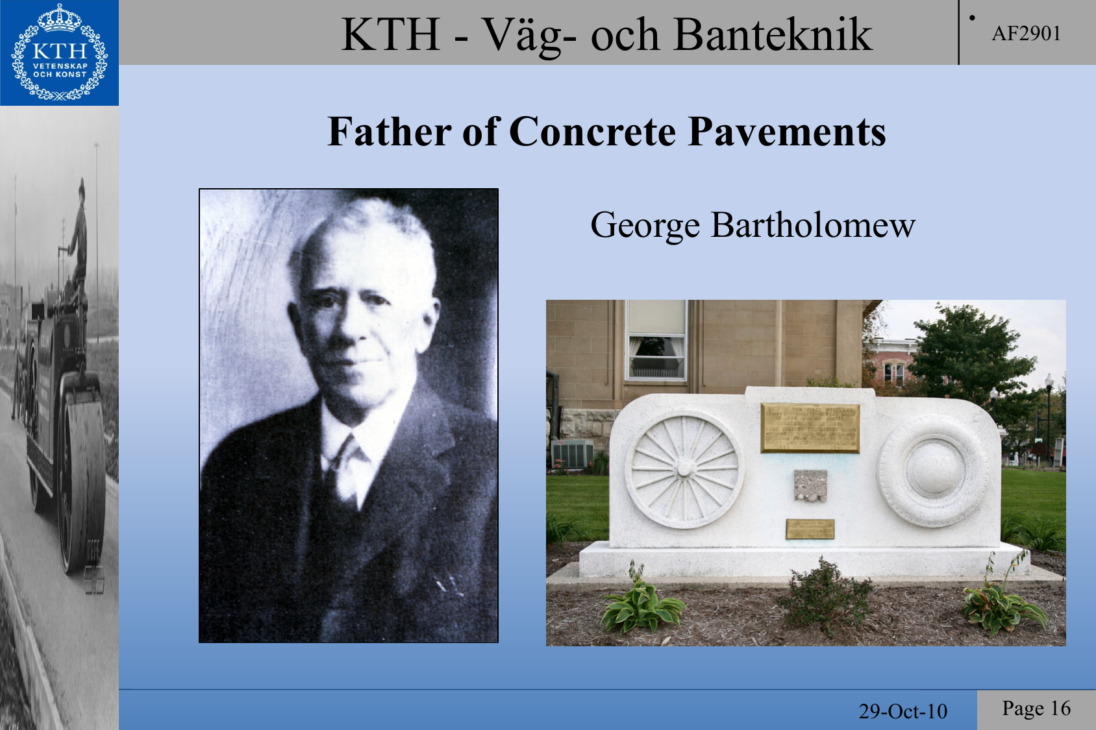

Slide 19
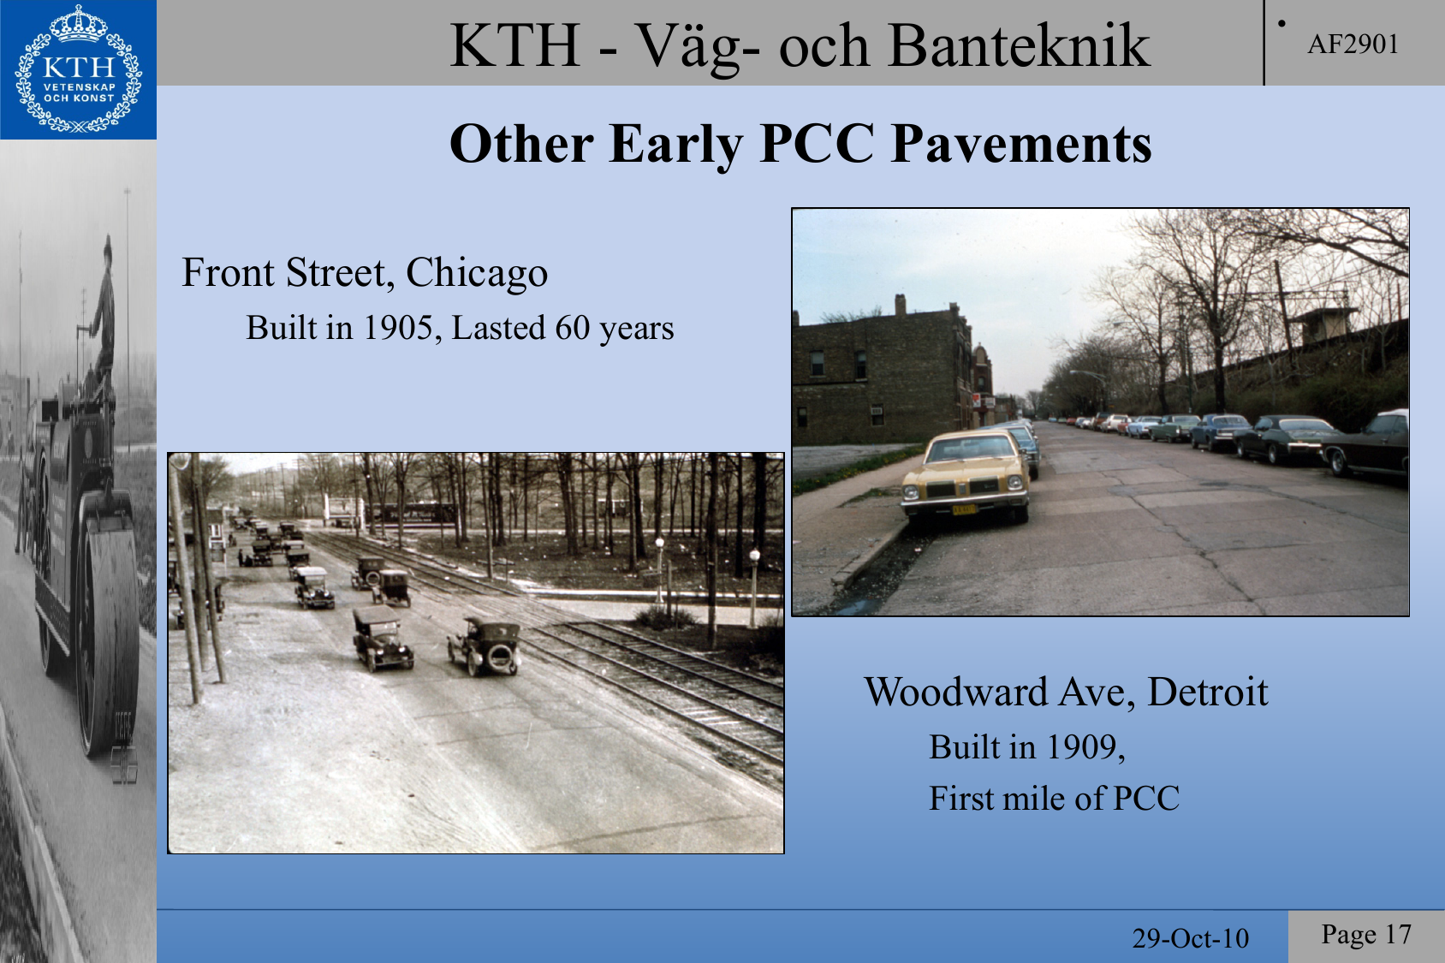

Slide 20
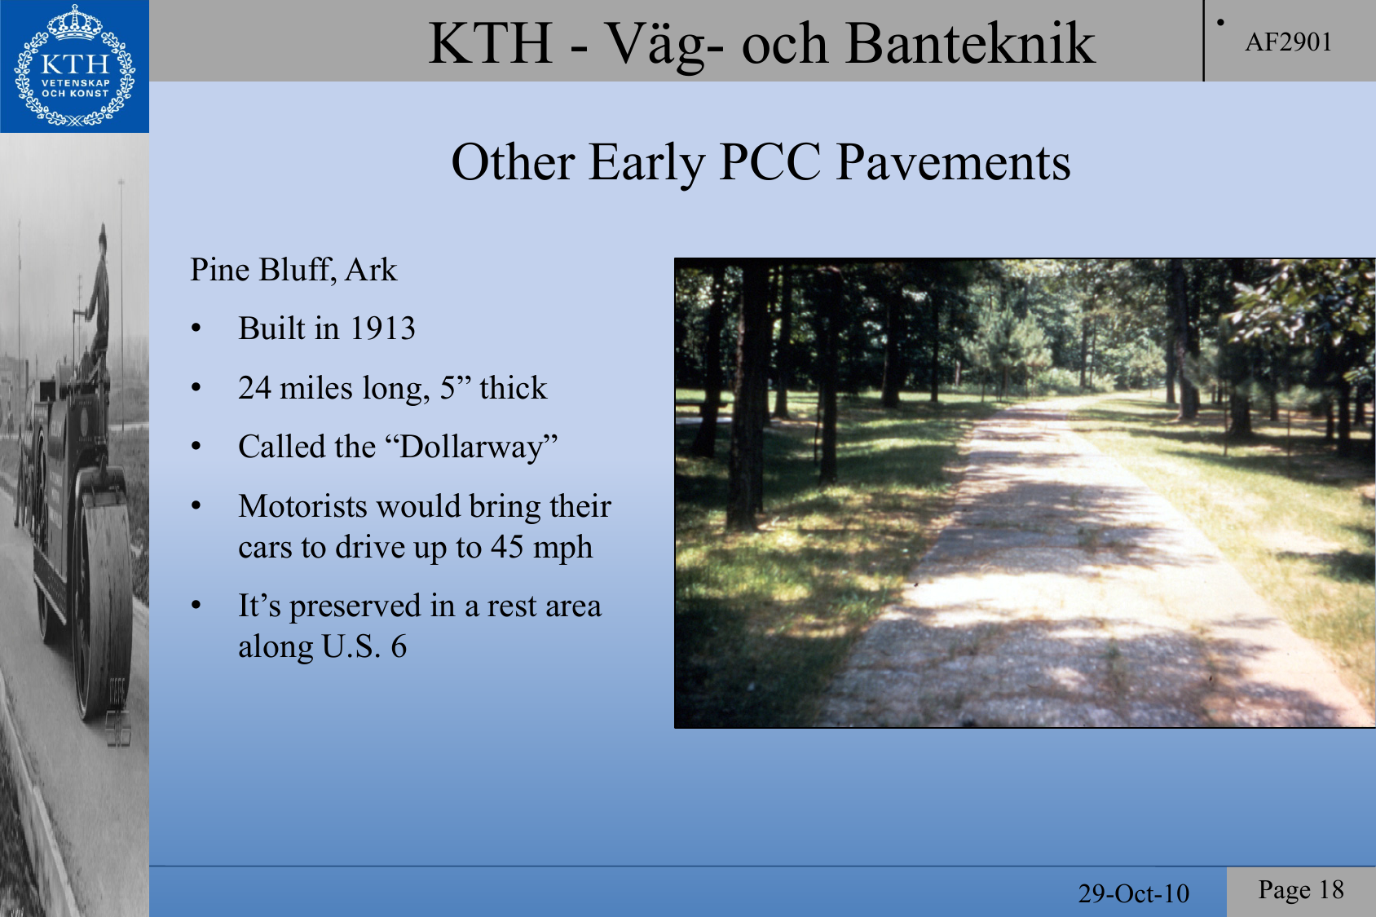

Slide 21
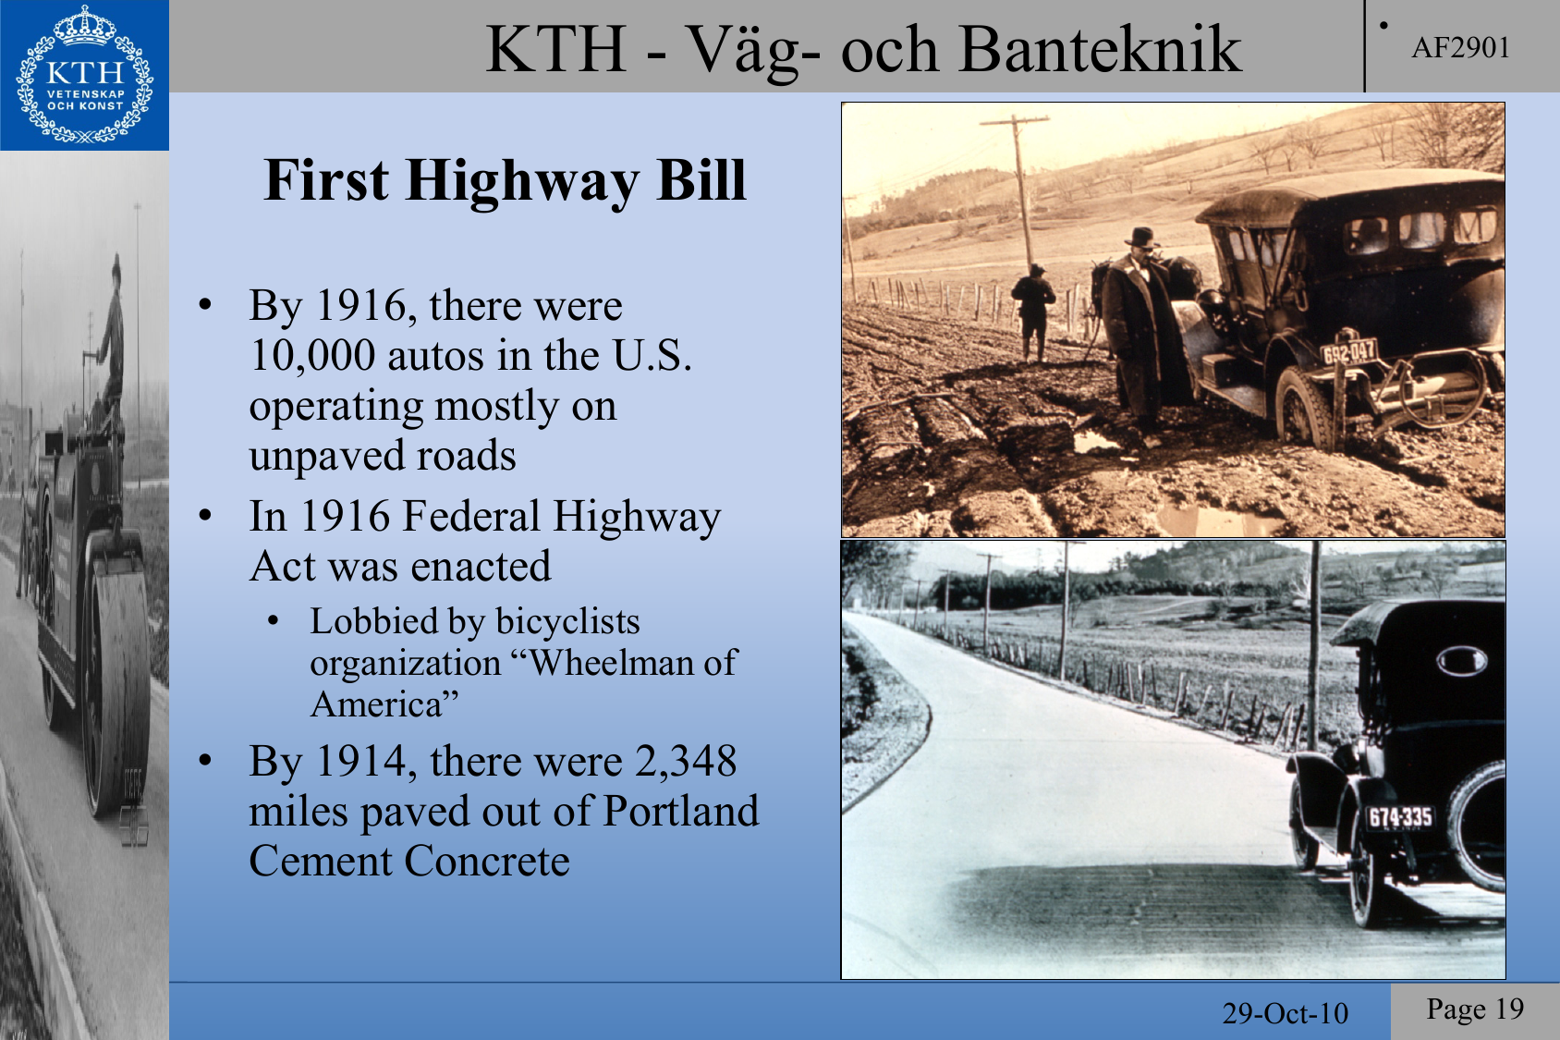

Slide 22
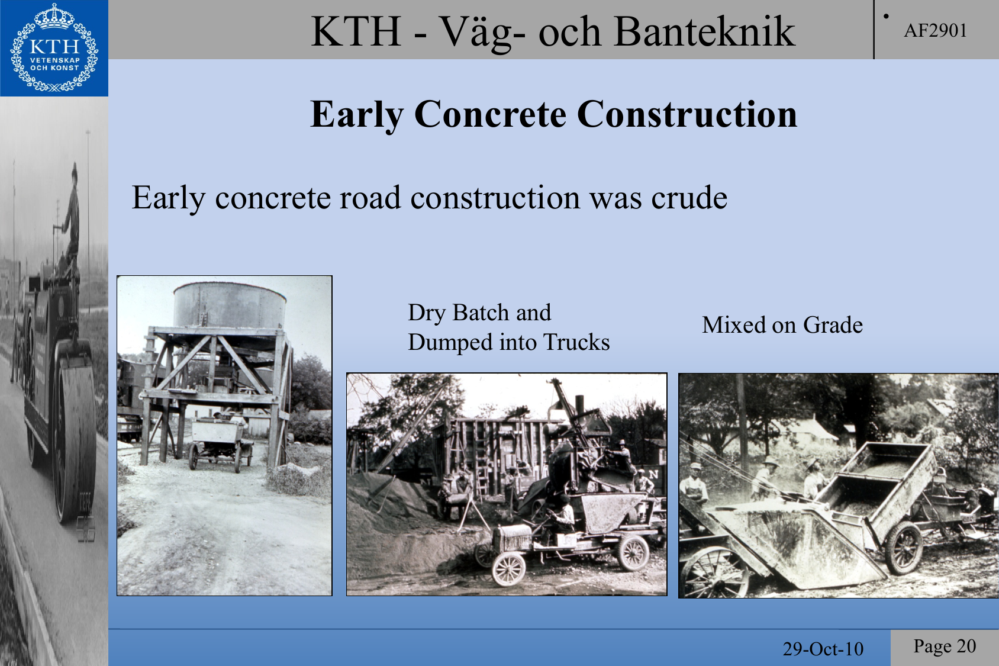

Slide 23
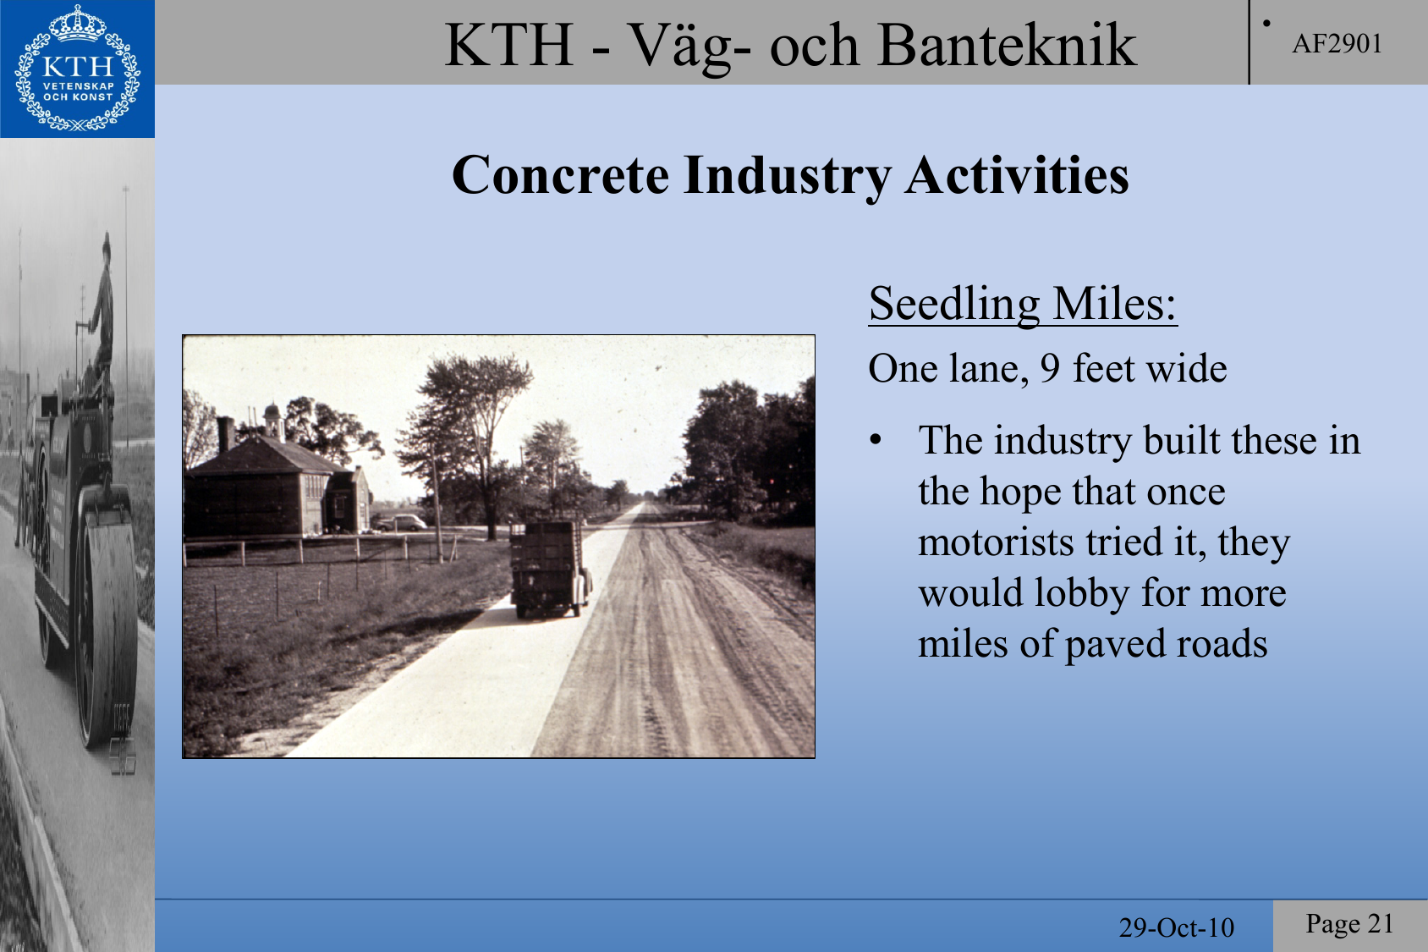

Slide 24
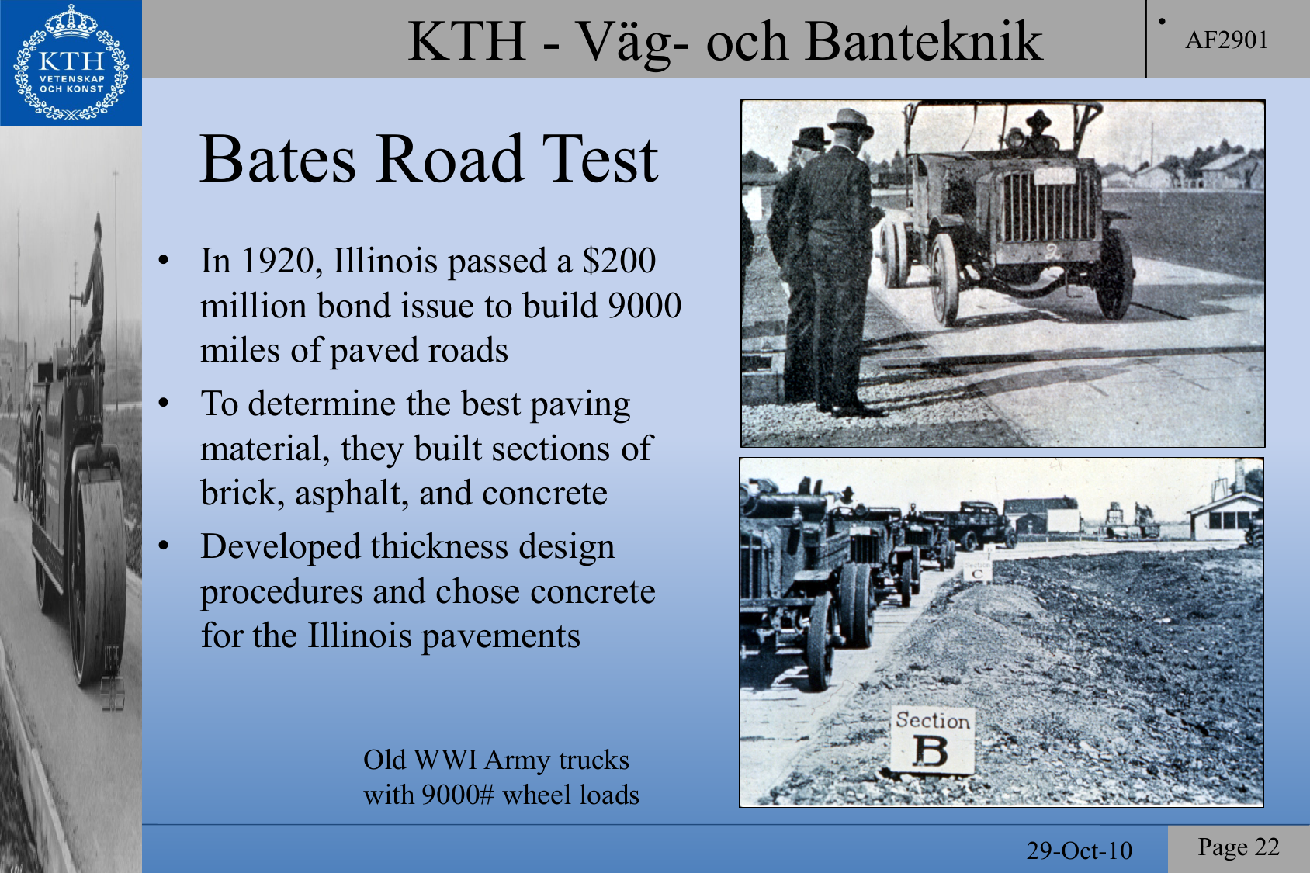

Slide 25
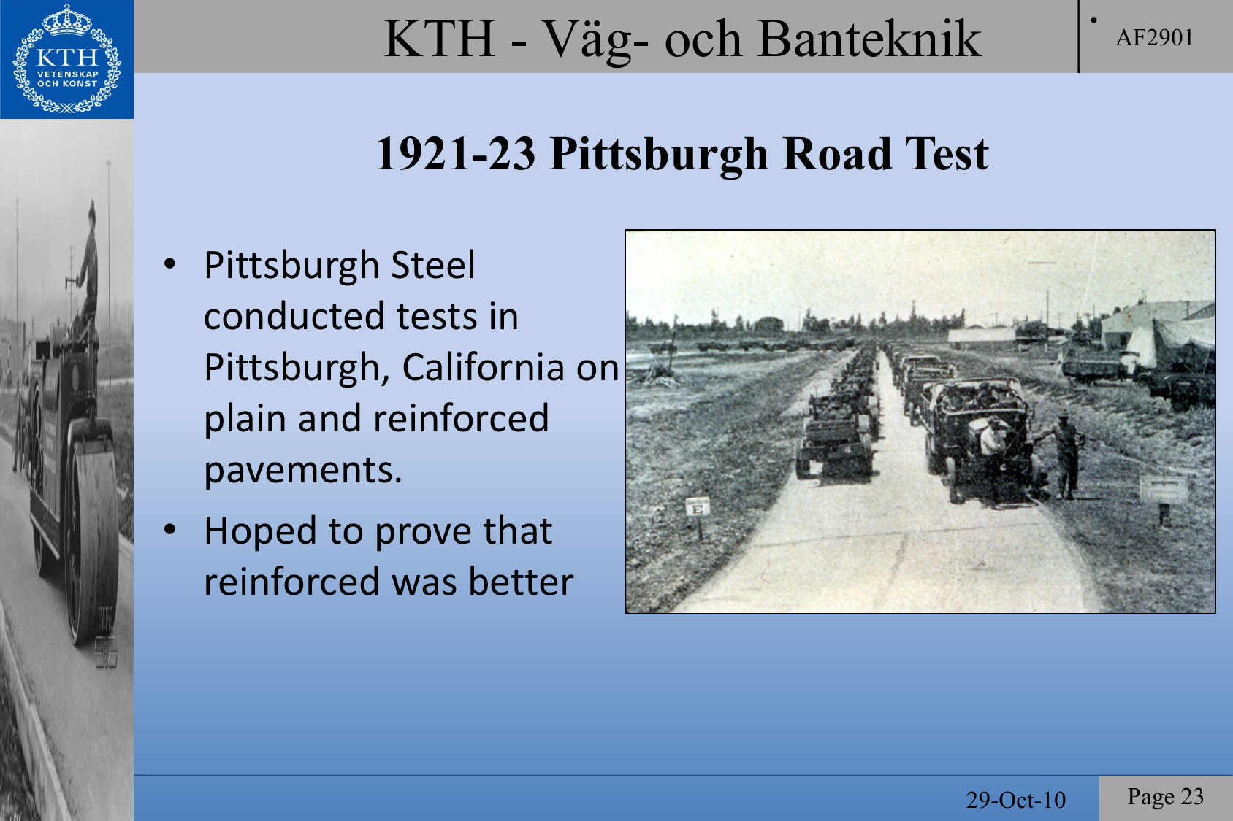

Slide 26
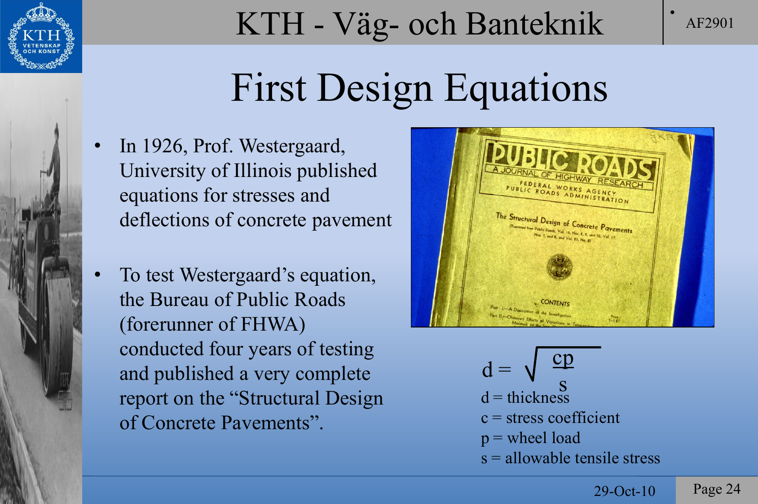

Slide 27
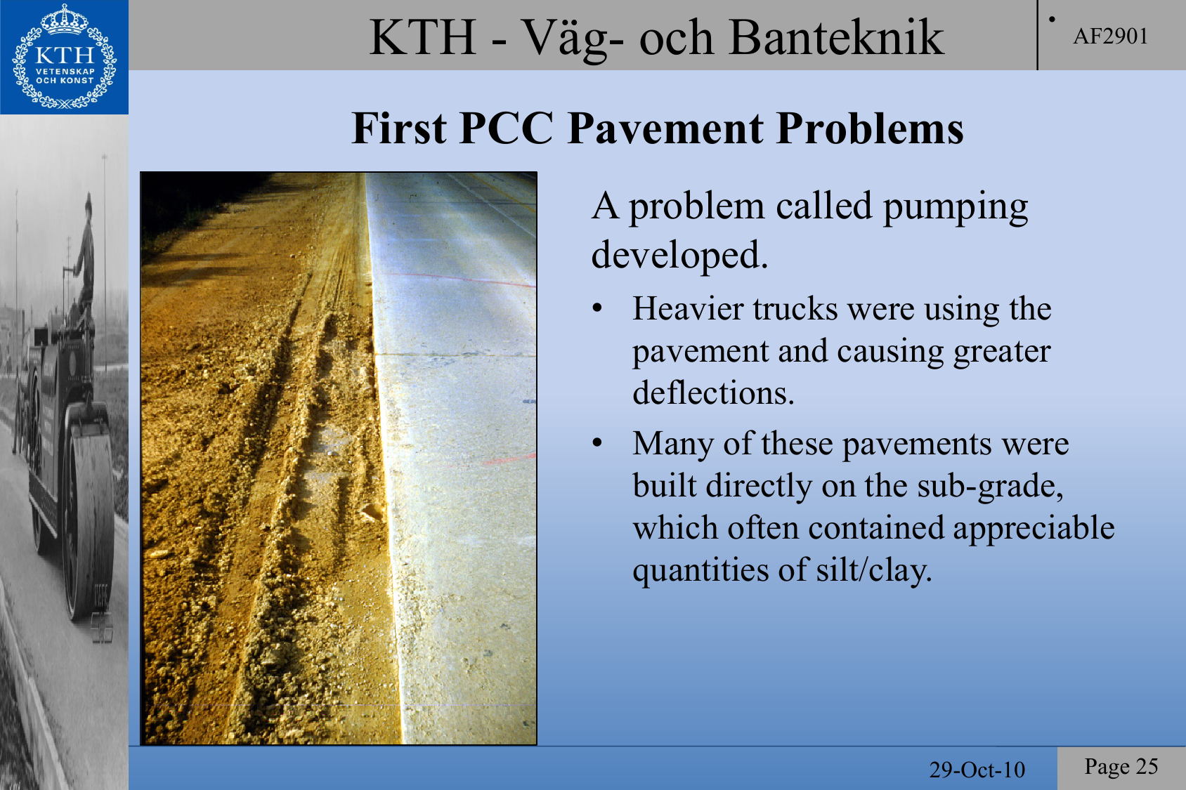

Slide 28
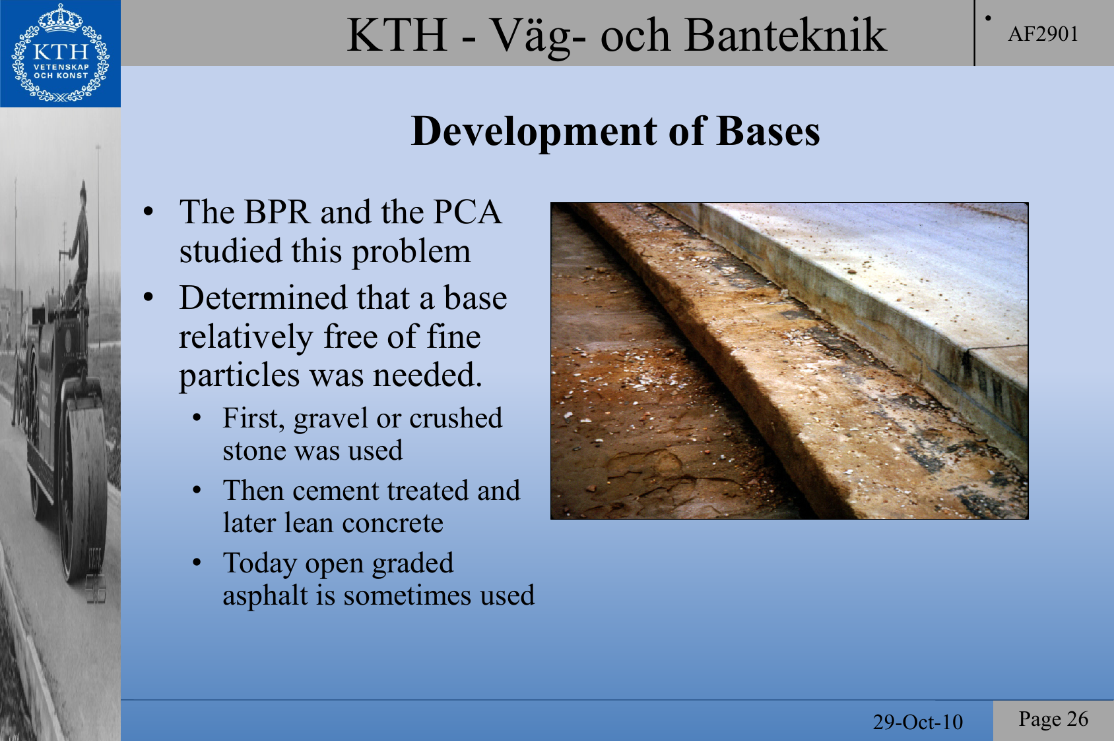

Slide 29
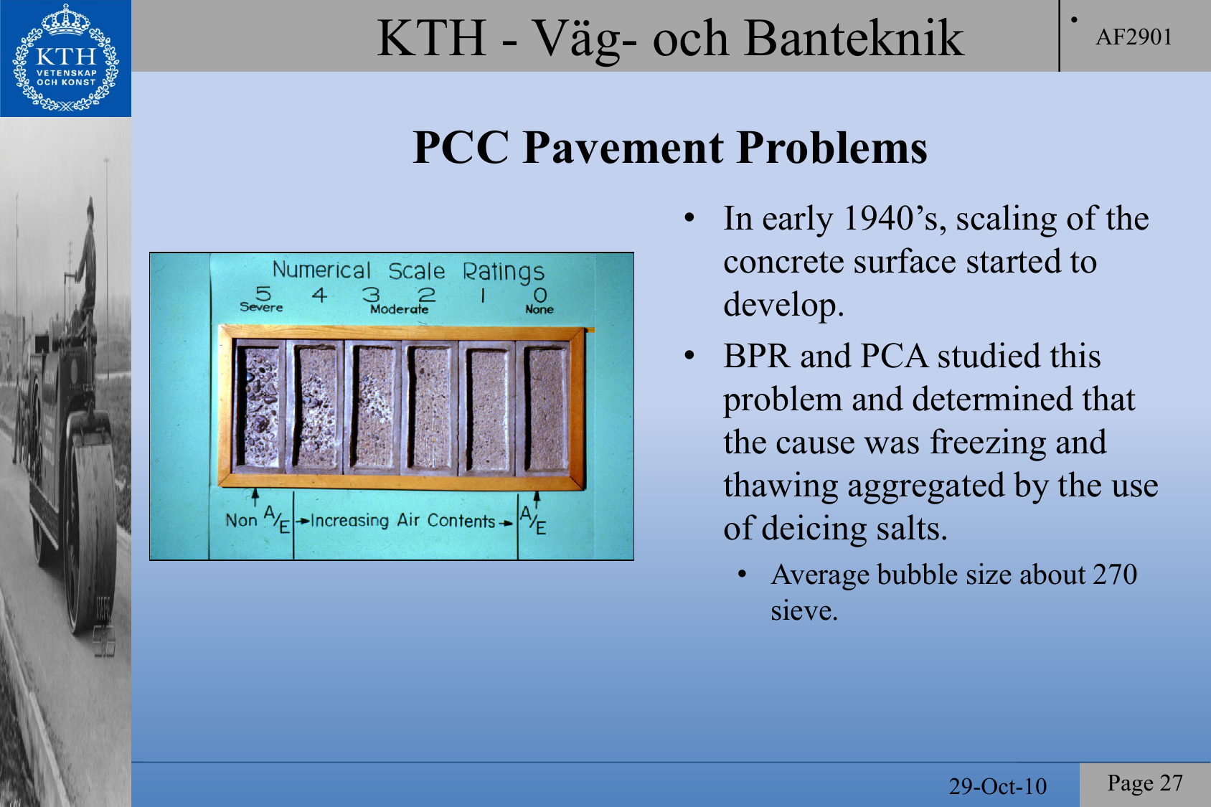

Slide 30
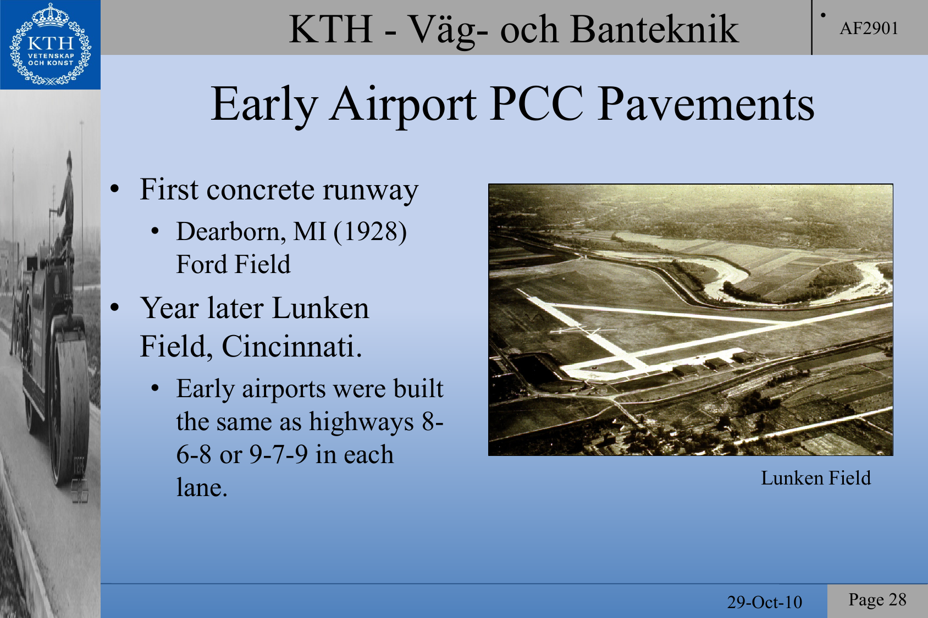

Slide 31
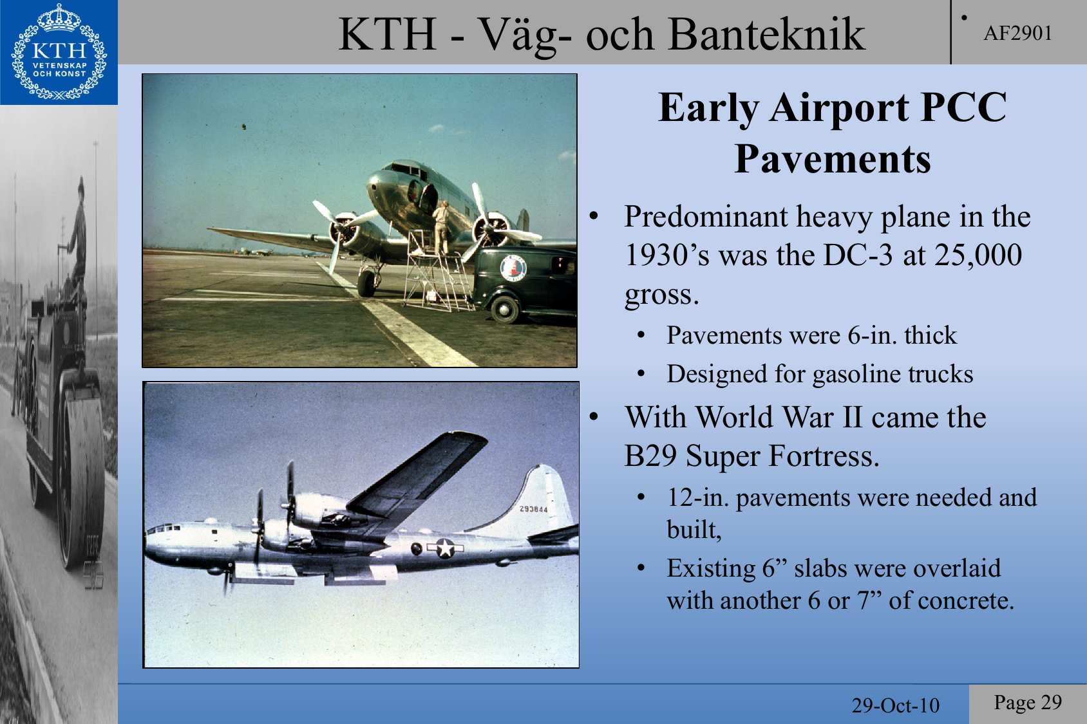

Slide 32
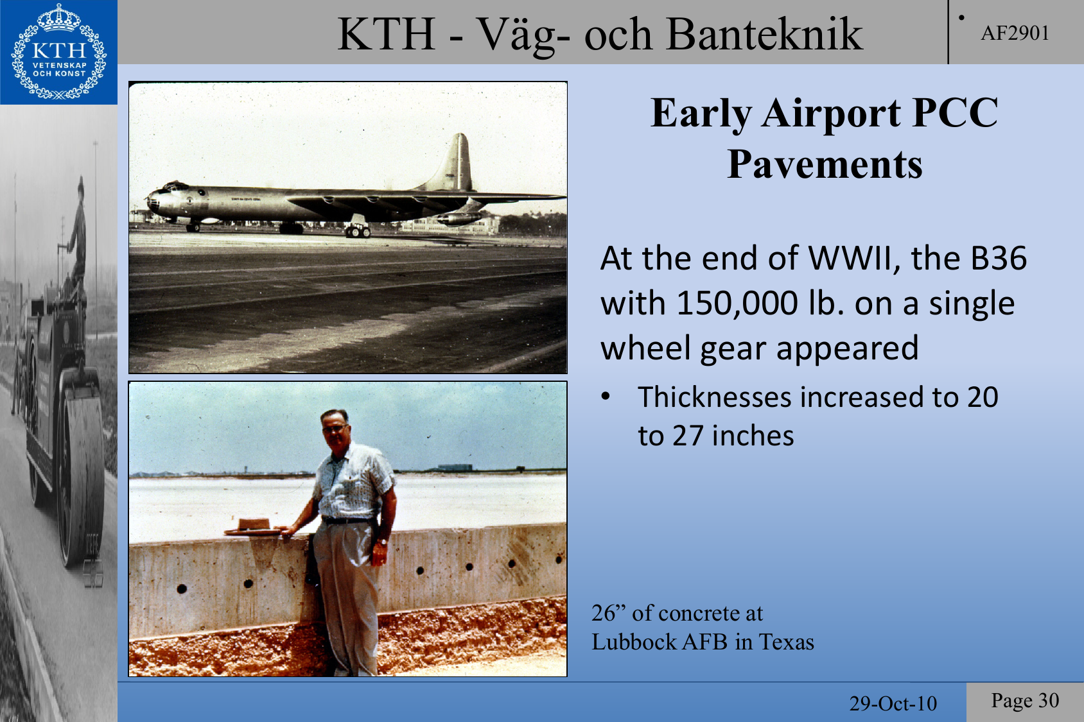

Slide 33
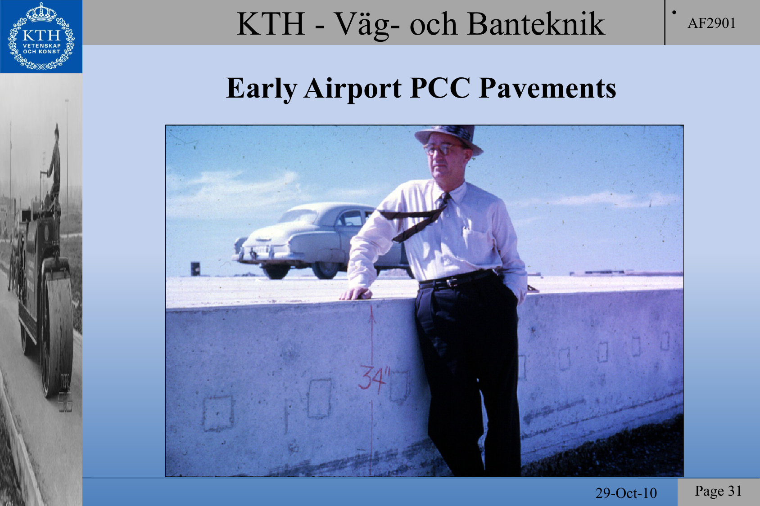

Slide 34
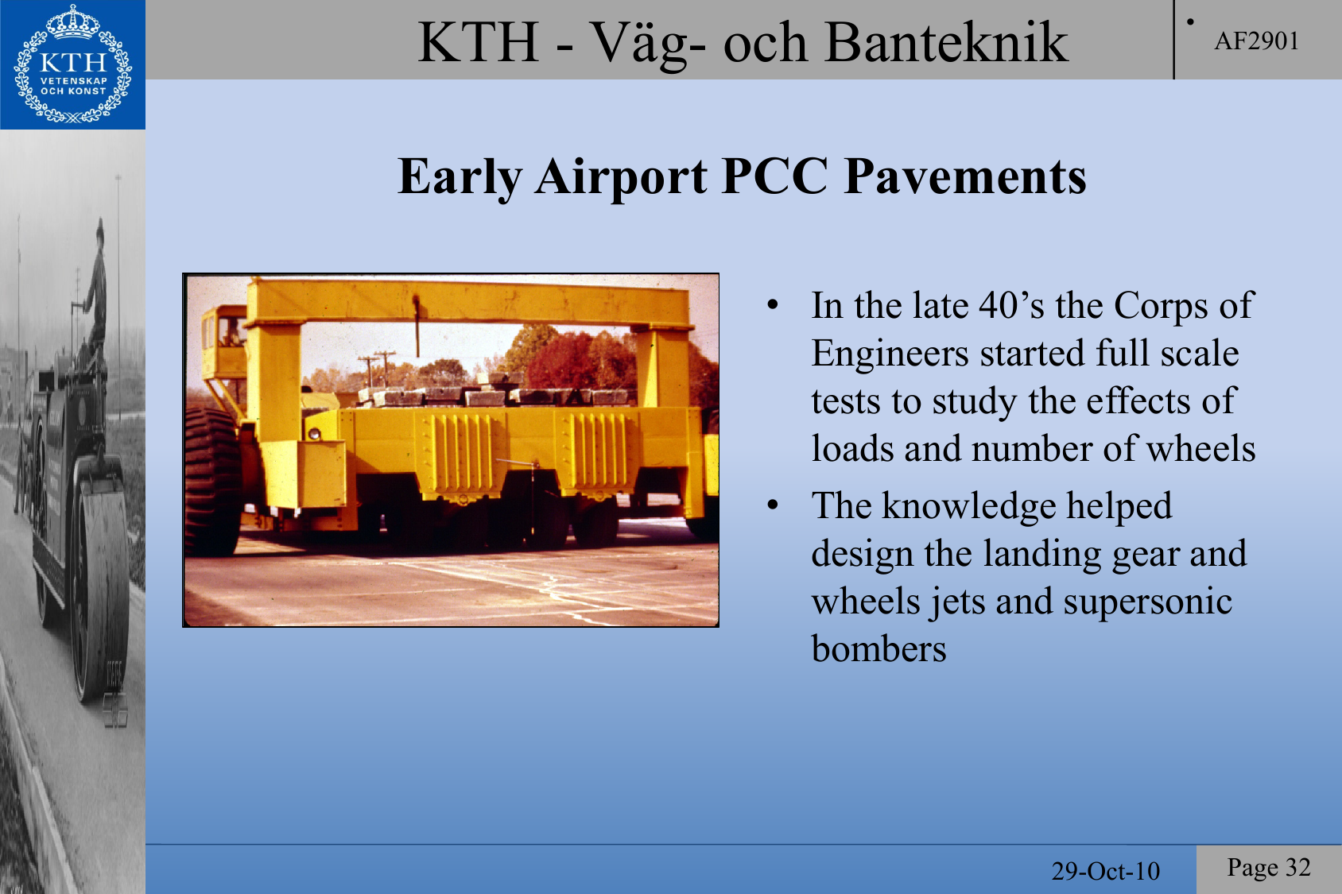

Slide 35
